Slide 1
10/18 발표자료
2018110654 이해님

Slide 2
Comments
- QKV 변경 시 경우의 수 줄이기
가설세우기 -> 검증
Cls token 1개인 모델 pretrained encoder로 학습
- 다른 seed 값 사용 고려
다른 Dataset 추가 필요
Linear fusion 방식 변경 ( 오른쪽 그림 )
[bs,50, 256 ]
S+F
[bs,50, 128 ]
[bs,50, 128 ]
Linear
Linear
[bs,50,1]
Signal
Freq
[bs,50,1]

Slide 3
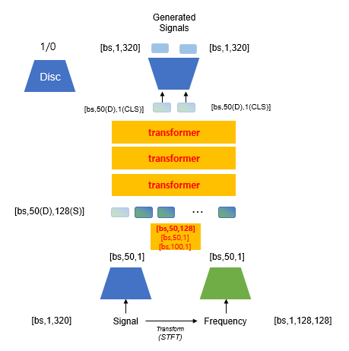
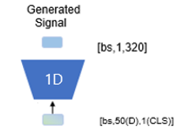
Pretrained encoder
1D
from singal->tf->signal
(beatgan +tf)
from freq->tf->signal
1D
2D

Slide 4
Pretrained encoder
Epcoh = 100
Test AUC: 0.9222
결과 비교
Epoch | modal | AUC
EPOCH=100 | Scratch | 0.9327
 | Pretrained encoder (signal encoder = beatgan + tf, Freq encoder = freq -> tf -> signal) | 0.9222

Slide 5
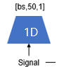
Pretrained encoder
1D
from singal->tf->signal
(beatgan +tf)
from singal->tf->signal
(beatgan +tf)
1D
2D

Slide 6

Pretrained encoder
Epcoh = 100
Test AUC: 0.9292
결과 비교
Epoch | modal | AUC
EPOCH=100 | Scratch | 0.9327
 | Pretrained encoder (signal encoder = beatgan + tf, Freq encoder = freq -> tf -> signal) | 0.9222
 | Pretrained encoder (signal encoder 2개 : beatgan + tf) | 0.9292
=> Freq 정보가 도움이 안됨

Slide 7
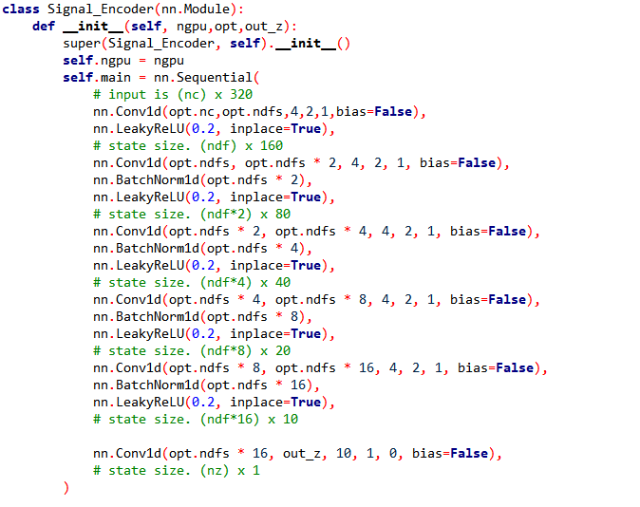
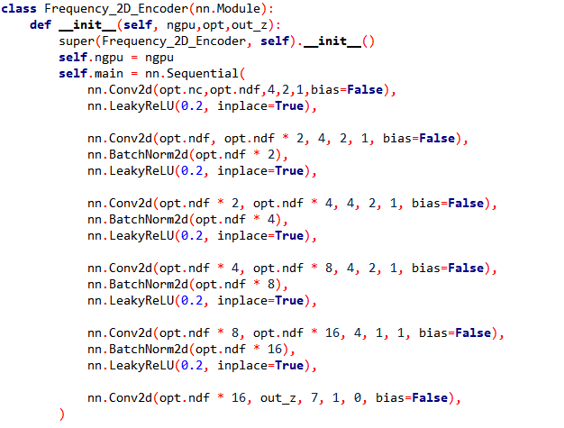
Ndf, ngf 변경
기존 코드
Signal
Freq
Encoder Dimension: 1->32->64->128->256->512->50
Decoder Dimension : 50->512->256->128->64->32->1
Encoder Dimension: 1->64->128->256->512->1024->50
Decoder Dimension : 50->1024->512->256->128->64->1

Slide 8
Ndf, ngf 변경
1D
Signal dimension 변화:
1->32->64->128->256->512->50 (signal encoder)
=> 50->1024->512->256->128->64->1 (signal decoder)
Freq dimension 변화:
1->64->128->256->512->1024->50 (freq encoder)
=> 50->1024->512->256->128->64->1 (signal decoder)
Signal과 freq의 encoder dimension 변화가 다른 것이
feature fusion에 부정적인 영향을 끼쳤을 수 있음
Freq dimension의 경우 encoder와 decoder사이의 갭이
크기때문에 성능에 부정적인 영향을 끼쳤을 수 있음
1D
2D

Slide 9
Ndf, ngf = 64
Epcoh = 100
Test AUC: 0.9529
Test AUC: 0.9529
가설대로 AUC에 큰 영향을 미침
=> 가장 높은 AUC 달성
결과 비교
Epoch | modal | AUC
EPOCH=100 | CLS token 1개 모델 (기존) | 0.9299
 | CLS token 1개 + ndf, ngf=64 | 0.9529

Slide 10

Ndf, ngf = 32
Epcoh = 100
Test AUC: 0.9169
결과 비교
Epoch | modal | AUC
EPOCH=100 | CLS token 1개 모델 (기존) | 0.9299
 | CLS token 1개 + ndf, ngf=64 | 0.9529
 | CLS token 1개 + ndf, ngf=32 | 0.9169

Slide 11
Linear단 feature fusion 방식 변경
Epcoh = 100
[bs,50, 256 ]
S+F
[bs,50, 128 ]
[bs,50, 128 ]
Linear
Linear
[bs,50,1]
Signal
Freq
[bs,50,1]
Sequence만 늘리는 방식

Slide 12
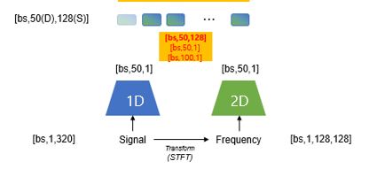

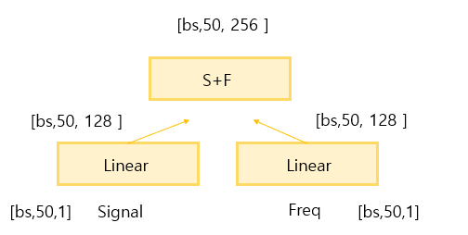
Linear단 feature fusion 변경
Test AUC: 0.9323
결과 비교
Epoch | modal | AUC
EPOCH =100 | [bs,50,1]+[bs,50,1]->[bs,100,1]-> [bs,50,1] -> [bs,50,128] (128 토큰) | 0.9299
 | [bs,50,1],[bs,50,1]->[bs,50,128], [bs,50,128]-> [bs,50,256] (256 토큰) | 0.9323
미미하게 AUC상승
=> Sequence만 늘리는 게 어느정도 효과가 있음

Slide 13
Linear단 feature fusion 변경 + ndf, ngf=64
Test AUC: 0.9399
결과 비교
Epoch | Ndf, ngf | Modal | AUC
EPOCH =100 | 32 | [bs,50,1]+[bs,50,1]->[bs,100,1]-> [bs,50,1] -> [bs,50,128] (128 토큰) | 0.9299
 |  | [bs,50,1],[bs,50,1]->[bs,50,128], [bs,50,128]-> [bs,50,256] (256 토큰) | 0.9323
 | 64 | [bs,50,1]+[bs,50,1]->[bs,100,1]-> [bs,50,1] -> [bs,50,128] (128 토큰) | 0.9529
 |  | [bs,50,1],[bs,50,1]->[bs,50,128], [bs,50,128]-> [bs,50,256] (256 토큰) | 0.9399
Ndf, ngf가 32일 때는 256 token, 64일 때는 128 토큰의 성능이 더 좋음
=> ?
Ndf, ngf 를 늘렸을 때 모두 성능이 상승
=> ndf, ngf가 성능에 중요한 영향을 끼침

Slide 14
전체 결과
Epoch |  |  | modal | AUC
EPOCH =100 | Unimodal |  | Signal -> TF -> Signal | 0.9361
 |  |  | Freq -> TF -> Signal | 0.9269
 | Multimodal | 기준모델 | CLS token 1개 모델 ([bs,50,1]+[bs,50,1]->[bs,100,1]-> [bs,50,1] -> [bs,50,128]) | 0.9299
 |  | Ndf, Ngf 변경 | CLS token 1개 모델+ ndf, ngf=64 | 0.9529
 |  |  | CLS token 1개 모델+ ndf, ngf=32 | 0.9169
 |  | Linear 단 Feature Fusion 변경 | CLS token 1개 모델 + [bs,50,1],[bs,50,1]->[bs,50,128], [bs,50,128]-> [bs,50,256](토큰 256) | 0.9323
 |  |  | CLS token 1개 모델 + [bs,50,1],[bs,50,1]->[bs,50,128], [bs,50,128]-> [bs,50,256](토큰 256) +ndf, ngf = 64 | 0.9399
 |  | Pretrained Encoder 사용 | CLS token 1개 모델 + Pretrained encoder (signal encoder = beatgan + tf, Freq encoder = freq -> tf -> signal) | 0.9222
 |  |  | Pretrained encoder (signal encoder 2개 : beatgan + tf) | 0.9292

